Slide 1
Programação II (Aula 10)
Prof. André Luiz Braga
M.Sc - COPPE/UFRJ
D.Sc – IBM Silicon Valley Lab / COPPE / UFRJ
IBM Certified Sr. IT Architect / Open Group

Slide 2
Programação II Aula 10 – Banco de Dados / JDBC
Revisão SQL
DDL
DML
JDBC
Criação do Banco
“CRUD”
(C)Inserção
(R)Seleção
(U)Alteração
(D)Remoção

Slide 3
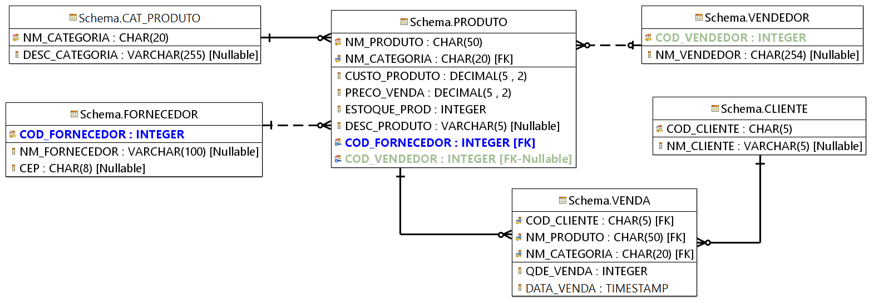
Programação II Aula 10 – Revisão SQL (DDL e DML)

Slide 4
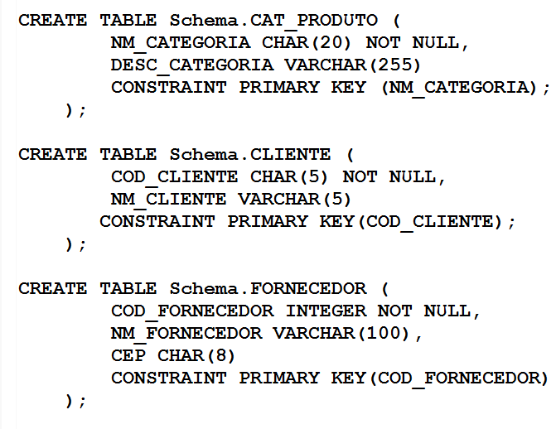
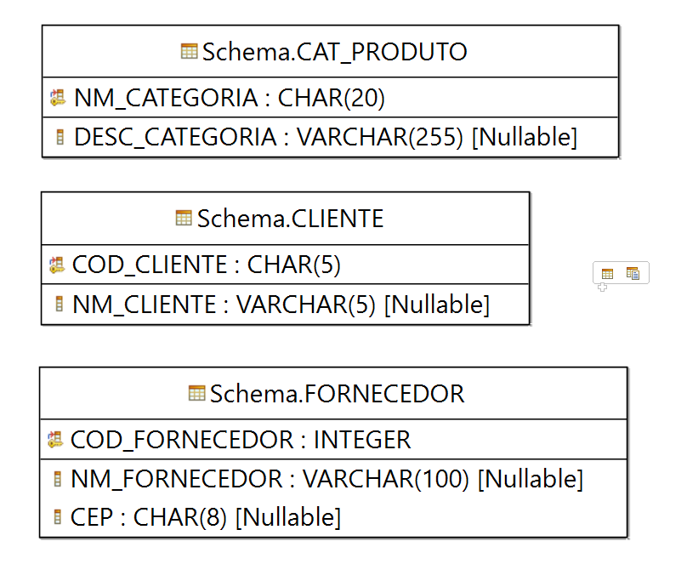
Programação II Aula 10 – Revisão SQL (DDL e DML)

Slide 5
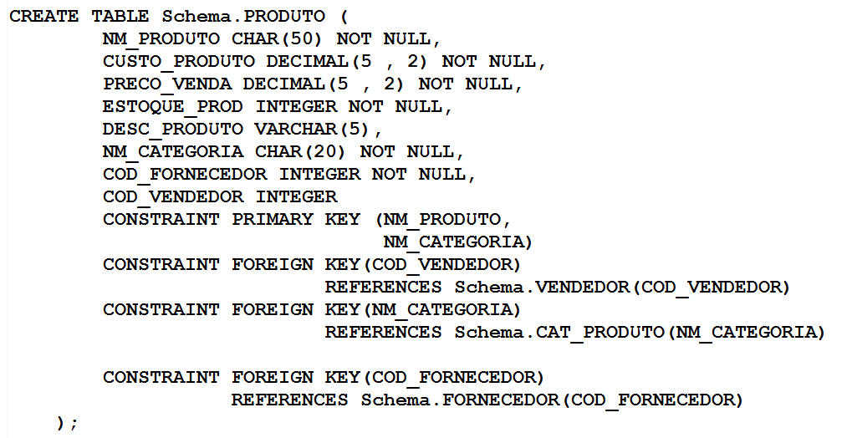
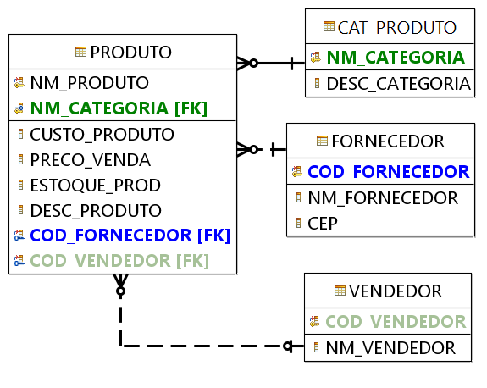
Programação II Aula 10 – Revisão SQL (DDL e DML)

Slide 6
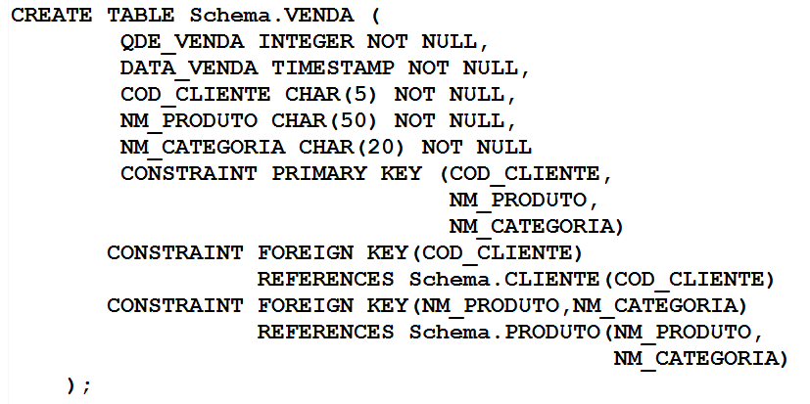
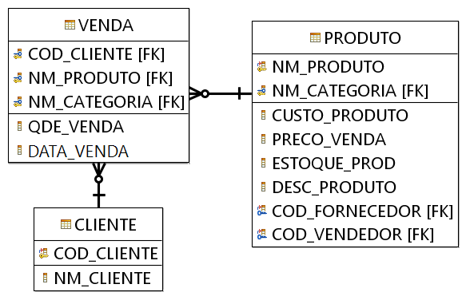
Programação II Aula 10 – Revisão SQL (DDL e DML)

Slide 7
Programação II Aula 10 – Revisão SQL (DDL e DML)
SELECT <Colunas>
FROM <Tabelas>
WHERE <Condicoes>
SELECT <Colunas>
FROM <Tabelas>
INNER JOIN <Tabela>
ON <Atributos de ligacao>
WHERE <Condicoes>

Slide 8
Programação II Aula 10 – Revisão SQL (DDL e DML)
INSERT INTO <Tabela>( <Colunas>)
VALUES (<Valores>)
UPDATE <Tabela>
SET <Coluna> = <Valor ou outro select>
WHERE <Condicoes>
DELETE
FROM <Tabela>
WHERE <Condicoes>

Slide 9
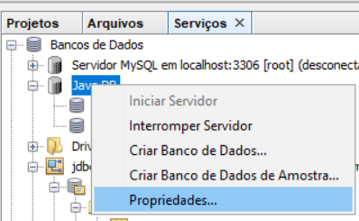
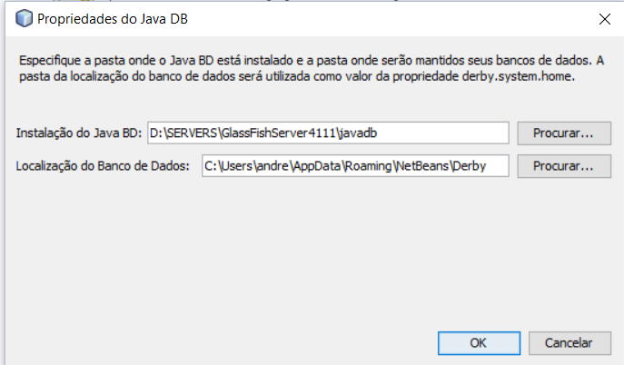
Programação II Aula 10 – JDBC – Criação do Banco
Trocar para o diretorio certo do GlassFish/Derby

Slide 10
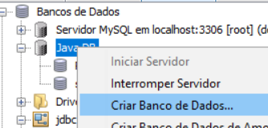
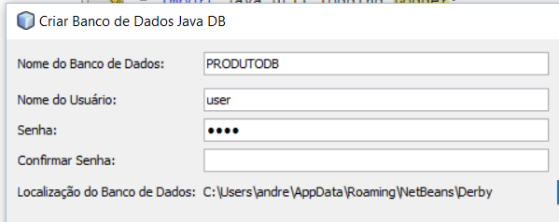
Programação II Aula 10 – JDBC – Criação do Banco
Nome do Banco e senha

Slide 11
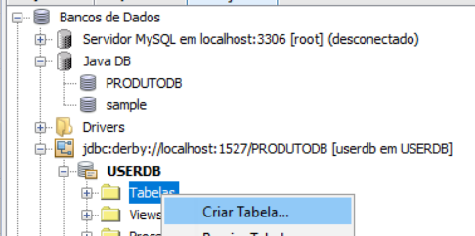
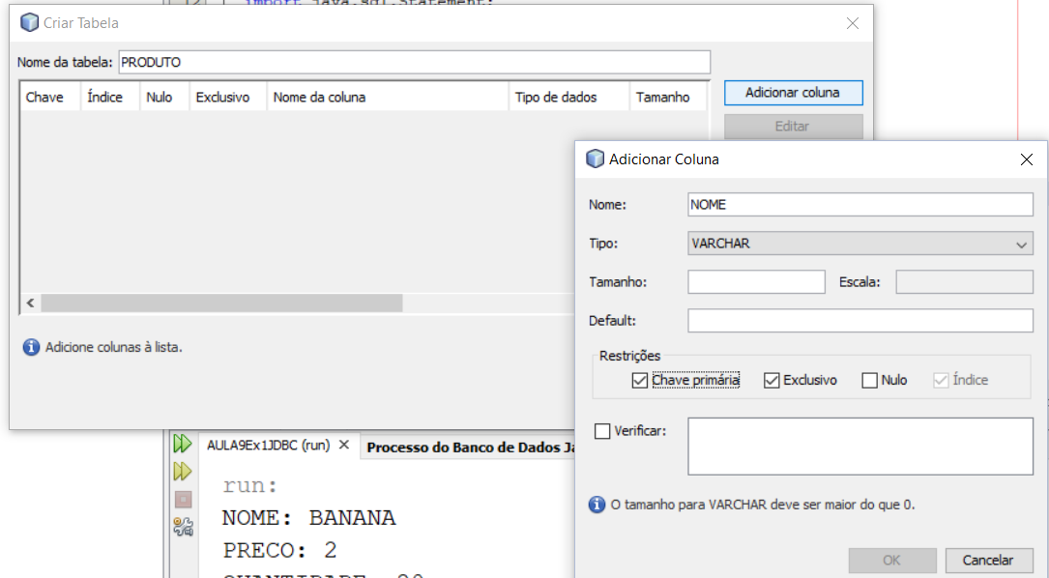
Programação II Aula 10 – Criação do Banco - Tabelas

Slide 12
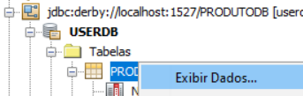
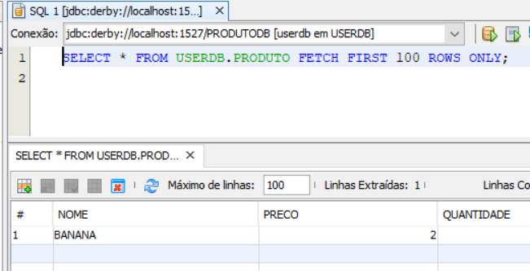
Programação II Aula 10 – Derby – Dados da Tabela

Slide 13
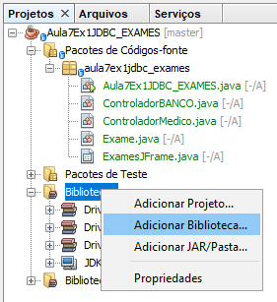
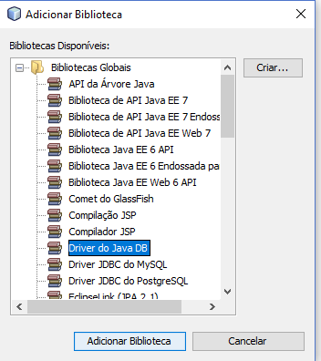
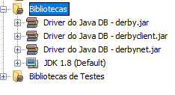
Programação II - Acrescentar Driver JAVA DB

Slide 14
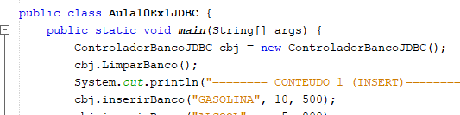
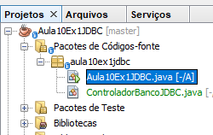
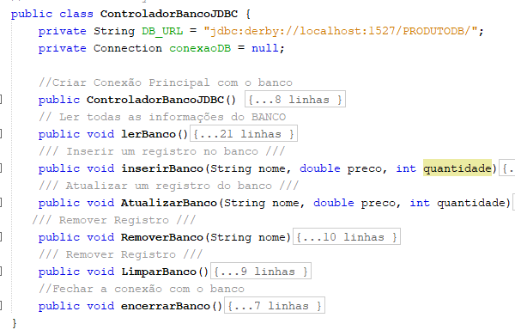
Programação II - Aula 10 – JDBC / Exemplo

Slide 15
Programação II - Aula 10 – JDBC / Exemplo

Slide 16
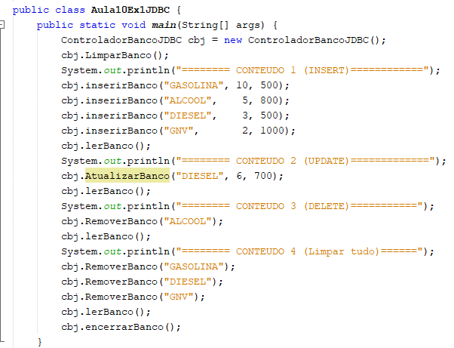
Programação II - Aula 10 – JDBC / Exemplo

Slide 17
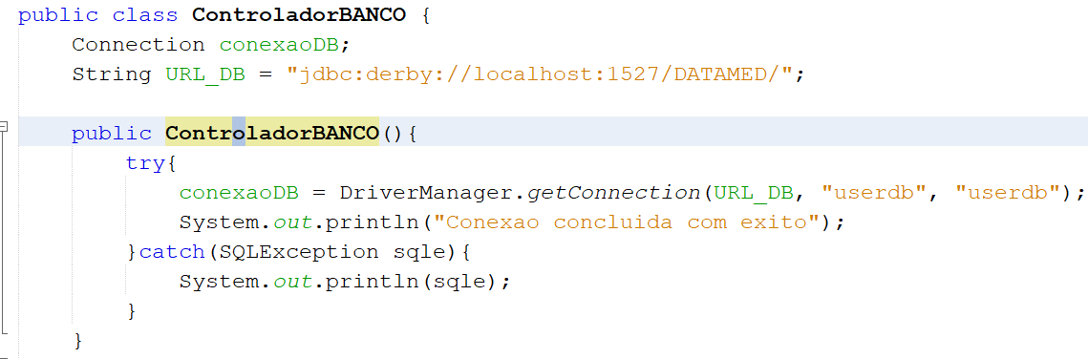
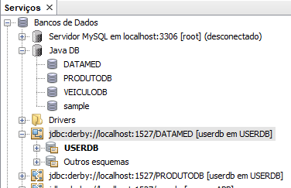
Programação II – URL do Banco

Slide 18
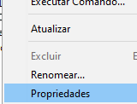
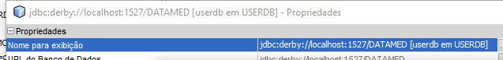
Programação II – URL do Banco
Use “Propriedades” para dar um Ctrl-C no link da URL

Slide 19
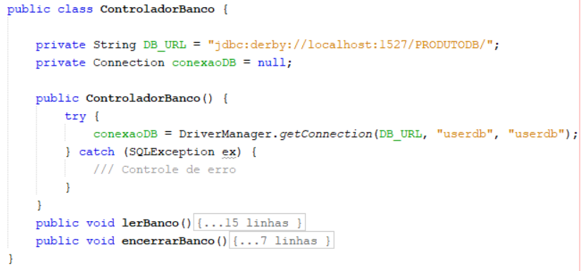
Programação II Aula 10 – JDBC/Controlador do Banco

Slide 20
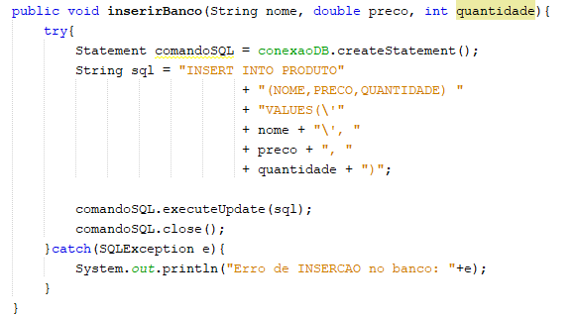
Programação II– JDBC/Escrita

Slide 21
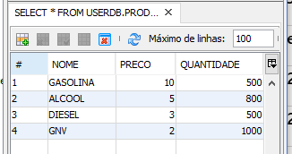
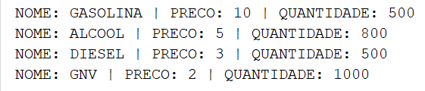
Programação II– JDBC/Leitura

Slide 22
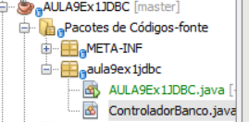
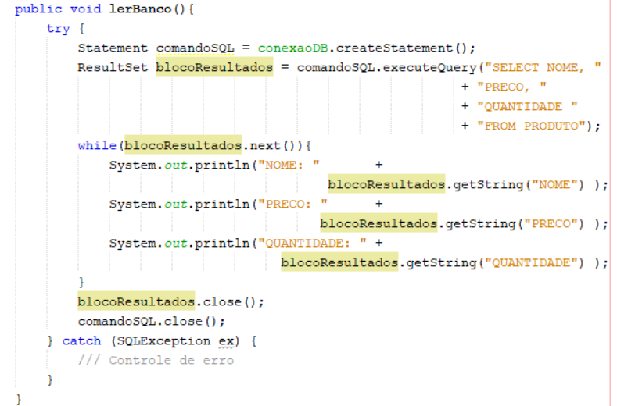
Programação II– JDBC/Leitura

Slide 23
Programação II– JDBC/Leitura

Slide 24
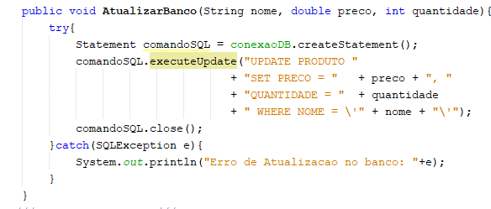
Programação II– JDBC/Alteração

Slide 25
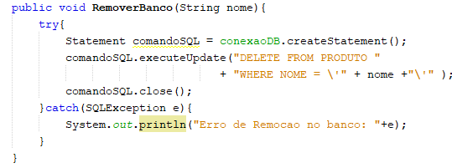
Programação II– JDBC/Remoção

Slide 26
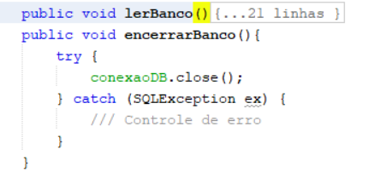
Programação II– JDBC/Encerrar Banco

Slide 27
Programação II - Aula 10 – JDBC – Exercício
Modificar o exemplo Aula10Ex2 (Disponível no SIA) para o padrão MVC:
Criar um “Modelo”
Criar uma classe “Produto” contendo os atributos do registro do banco de dados
Acrescentar um método para calculary o preço total multiplicando a quantidade pelo preço
Criar uma “View” (ProdutosJFrame) com as seguintes características:
Uma JList para mostrar todos os dados lidos do banco de dados
Faça a lista mostrar o nome e o o valor total usando o método criado no model
Criar um botão para ler os dados do banco de dados e inserir na lista (JList)
3 entradas de texto/numero e ainda:
Um botão para Inserir um registro no banco.
Um botão para alterar o dado no banco de acordo com o nome
Um ControladorPrincipal para o código que cria a View, os Listeners, o ControladorBanco e chamar seus métodos quando os botoes da view forem selecionados(Listeners)
Alterar o ControladorBancoJDBC2 para:
Mudar o método de Leitura para retornar um ArrayList de objetos “Produto” (item 2.a)
Criar um novo método “lerBanco” que receba um preco como parâmetro e retorne no ArrayList apenas com os produtos com preços menores
O “Main” principal vai apenas criar o novo controlador e mandar ele “Executar”

